Slide 1
การนำเสนอการเบิกจ่าย เอกสาร
ด้านการเงิน และ
ด้านพัสดุ

Slide 2
ประเภทเอกสาร
ด้านการเงิน
ด้านพัสดุ
ค่าสาธารณูปโภค ได้แก่
1
1
ค่าวัสดุต่าง ๆ ได้แก่
- ค่าส่งไปรษณีย์
- ค่าน้ำ ค่าไฟ
- วัสดุวิทยาศาสตร์
- วัสดุสำนักงาน
2
- วัสดุการศึกษา
- วัสดุเชื้อเพลิง
ค่าอาหารและเครื่องดื่ม
ค่าจ้างเหมาบริการ
ค่าตอบแทน
2
3
ค่าของที่ระลึก
3

Slide 3
ขอนำเสนอตัวอย่าง
การเบิกค่าใช้จ่าย เอกสารด้านการเงิน (ที่เกิดขึ้นภายใน 1 ปีงบประมาณ) สามารถเก็บรวบรวมไว้ให้ได้หลายๆฉบับ
แล้วนำมาเบิกจ่ายต่อครั้ง

Slide 4
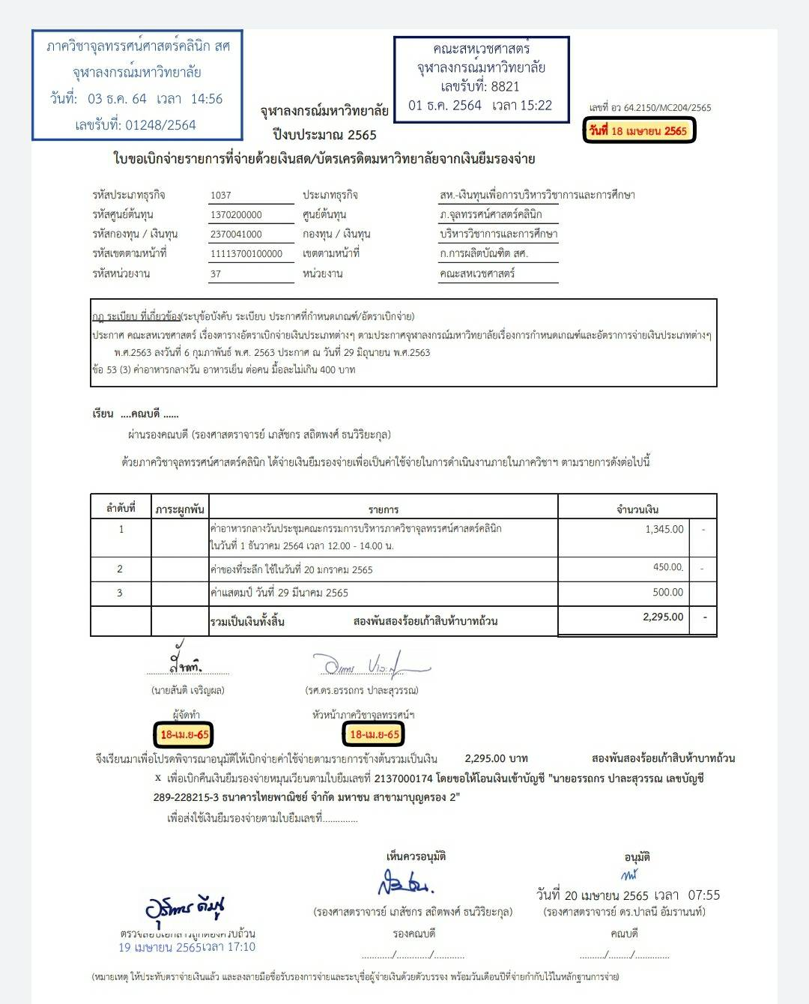
ตัวอย่างแบบฟอร์ม
การเบิกจ่าย
ด้านการเงิน
ปีงบประมาณ ปัจจุบัน
วันที่ส่งเอกสาร
ชุดรหัสงบประมาณในการเบิกจ่าย
กฎ ระเบียบ ประกาศ ข้อบังคับ ที่เกี่ยวข้อง
กรอกรายละเอียดตามใบเสร็จที่ส่งเบิก
จุดสังเกตที่สำคัญ ได้แก่
การลงวันที่ในเอกสาร
ตรงผู้จัดทำ และ หัวหน้าภาควิชาฯ/หัวหน้าหน่วยงาน ให้ลงวันที่
วันเดียวกันกับวันที่ส่งเอกสาร ตัวอย่างเอกสารส่งออกลงวันที่
วันที่ 18 เมษายน 2565
เจ้าหน้าที่ผู้จัดทำ
หัวหน้าภาควิชา/หัวหน้าหน่วยงาน
วันที่ส่งออกเอกสาร

Slide 5
เอกสารด้านการเงิน
ที่จ่ายด้วยเงินสด
มีรายละเอียดดังนี้
ต้องจ่ายด้วยเงินสดหรือวิธีการโอนเงิน ห้ามจ่ายด้วยบัตรเครดิตส่วนตัว
ใบเสร็จรับเงินที่ถูกต้องสมบูรณ์ครบถ้วน ประกอบด้วย
1.ชื่อที่อยู่ผู้ขาย 2.ชื่อที่อยู่ผู้ซื้อ 3.วันที่ 4.รายการสินค้าจำนวนราคาต่อหน่วย 5.จำนวนเงินตัวเลขตัวอักษร 6.ผู้รับเงิน
ใบเสร็จรับเงินที่ไม่สมบูรณ์ครบถ้วน จะต้องจัดทำใบรับรองแทนใบเสร็จรับเงินเพิ่มเติม เพื่อจะทำให้ใบเสร็จนั้นสมบูรณ์และสามารถเบิกจ่ายได้

Slide 6
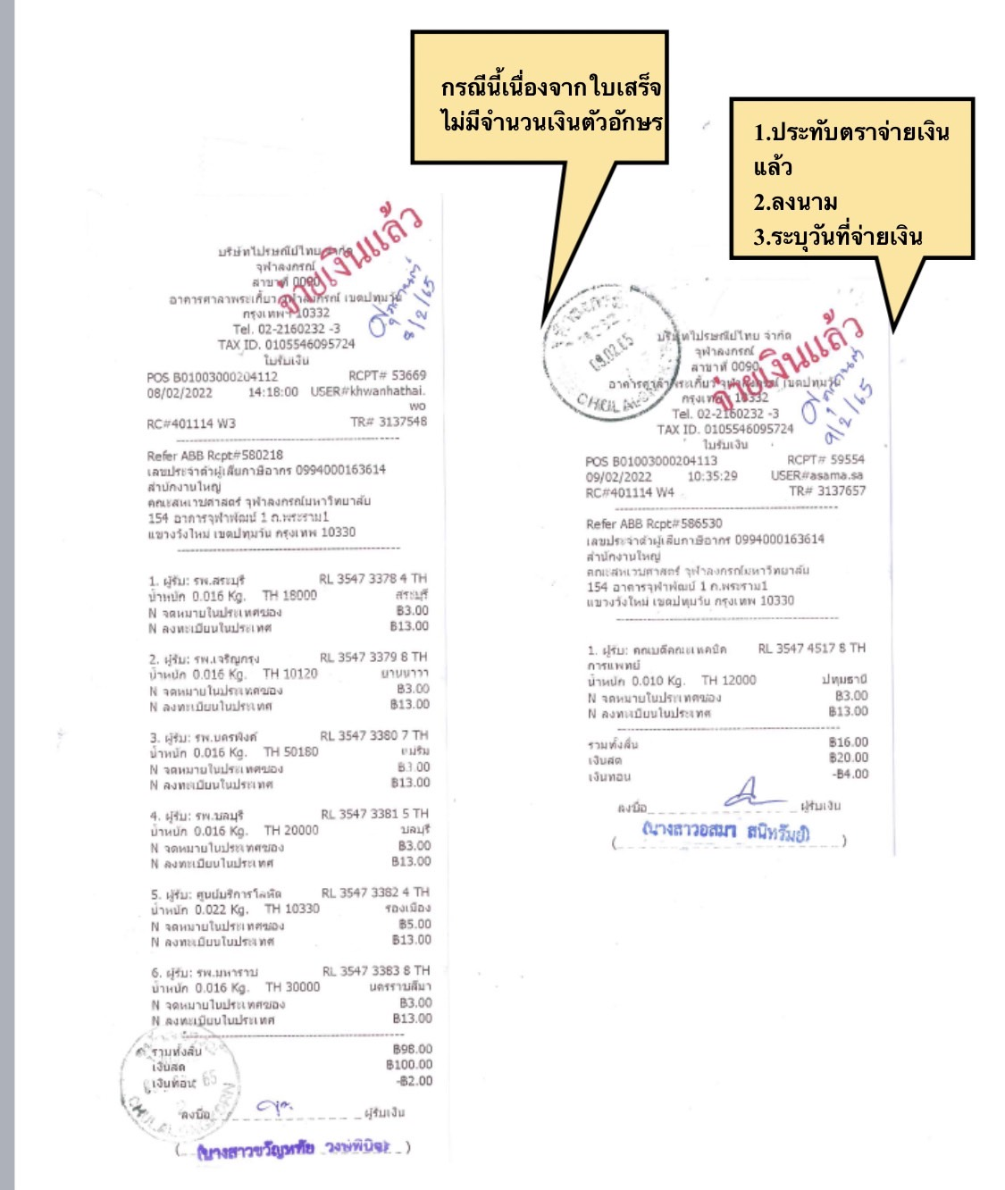
ตัวอย่างใบเสร็จ
ด้านการเงิน
ที่ไม่สมบูรณ์
นะคะ

Slide 7
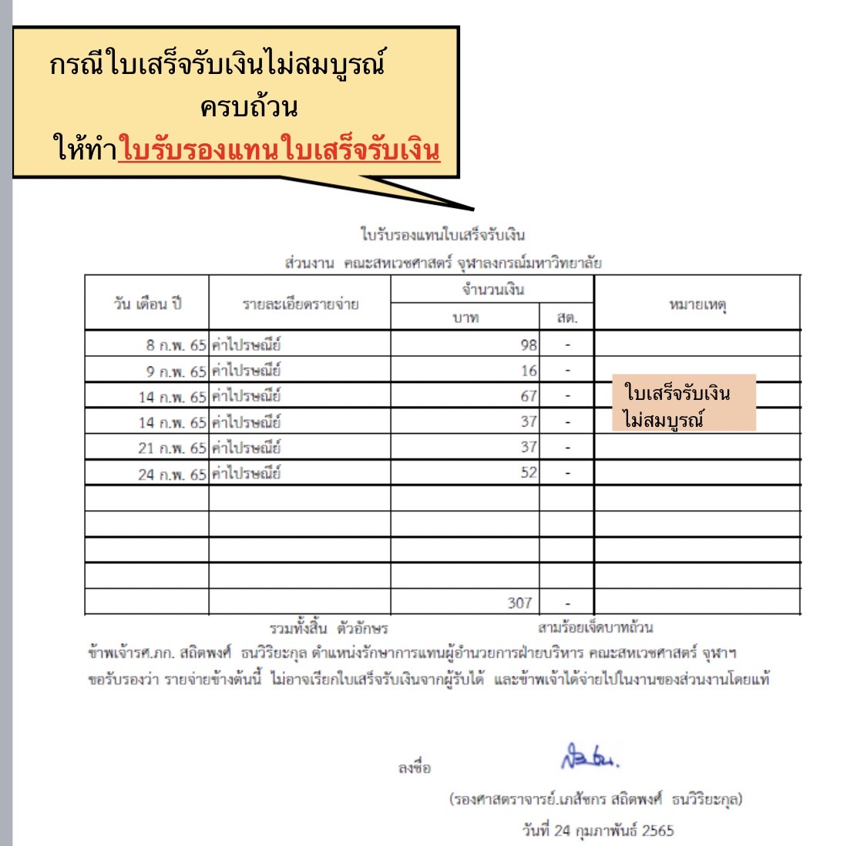
ตัวอย่าง
ใบรับรองแทนใบเสร็จรับเงินนะคะ

Slide 8
เอกสารด้านพัสดุ
ที่จ่ายด้วยเงินสด
มีรายละเอียดดังนี้
1.ใบเสร็จรับเงินยอดจำนวนเงินต้องไม่เกิน 10,000 บาท
2.ใบเสร็จรับเงิน/บิลเงินสด/ใบสำคัญรับเงิน ที่นำมาเบิกจ่ายต้องไม่ซ้ำกัน
3.ให้นำมาเบิกจ่ายภายใน 5 วันทำการ ไม่นับวันหยุดราชการ โดย 5 วันทำการในที่นี้หมายถึงให้ดูจากวันที่ที่ลงในใบเสร็จแล้วเริ่มนับวันถัดไปรวมแล้วให้ได้ไม่เกินภายใน 5 วันทำการ
4.ใบเสร็จรับเงินที่ถูกต้องสมบูรณ์ครบถ้วน ประกอบด้วย
4.1 ชื่อที่อยู่ผู้ขาย 4.2 ชื่อที่อยู่ผู้ซื้อ 4.3 วันที่ 4.4 รายการสินค้าจำนวนราคาต่อหน่วย
4.5 จำนวนเงินตัวเลขตัวอักษร 4.6 ผู้รับเงิน
5. ใบเสร็จรับเงินที่ไม่สมบูรณ์ครบถ้วน จะต้องจัดทำใบรับรองแทนใบเสร็จรับเงินแนบเพิ่มเติม เพื่อจะทำให้ใบเสร็จนั้นสมบูรณ์และสามารถเบิกจ่ายได้

Slide 9
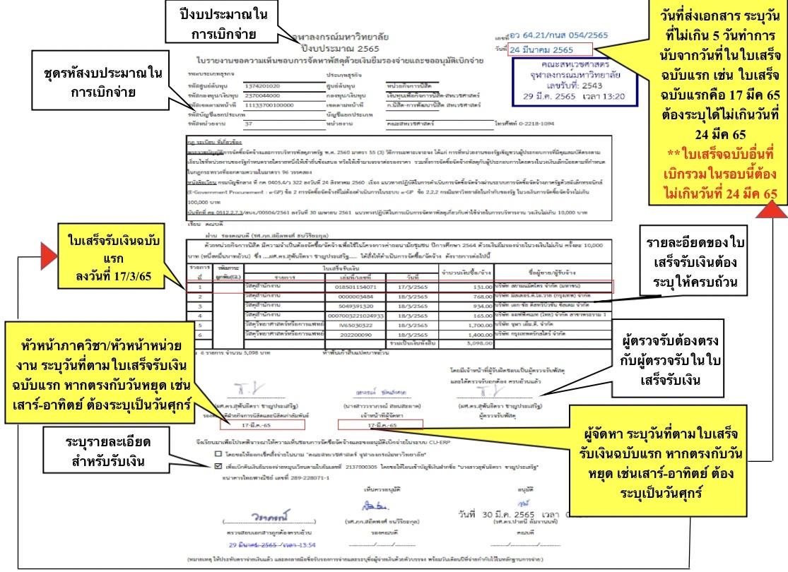
ตัวอย่างแบบฟอร์ม
การเบิกจ่าย
ด้านพัสดุ
หมายเหตุ : (การนับวันในการเบิกจ่าย)
ใบเสร็จรับเงินฉบับแรกลงวันที่ 17 มีนาคม 2565 ซึ่งตรงกับวันพฤหัสบดี (วันทำการปกติ) ดังนั้นระยะเวลาของการดำเนินการเบิกจ่ายใบเสร็จฉบับแรกและฉบับถัดไป ต้องนำมาเบิกจ่ายภายใน 5 วันทำการ ไม่นับวันหยุดราชการ โดย 5 วันทำการในที่นี้หมายถึงให้ดูจากกวันที่ที่ลงในเสร็จแล้วเริ่มนับวันถัดไปรวมแล้วให้ได้ไม่เกินภายใน 5 วันทำการ
สรุป : ใบเสร็จรับเงินลงวันที่ 17 มีนาคม 2565 สามารถดำเนินการเบิกจ่ายได้ไม่เกินภายในวันที่ 24 มีนาคม 2565

Slide 10
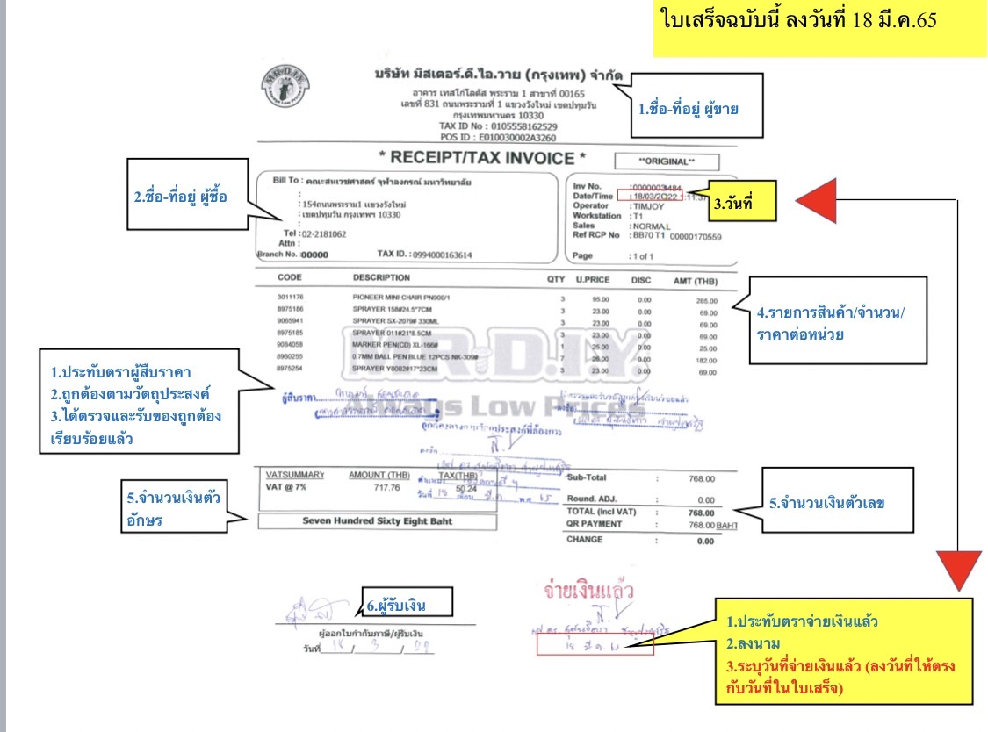
ตัวอย่างใบเสร็จ
เบิกจ่ายด้านพัสดุนะคะ

Slide 11
จบการนำเสนอ

